Slide 1
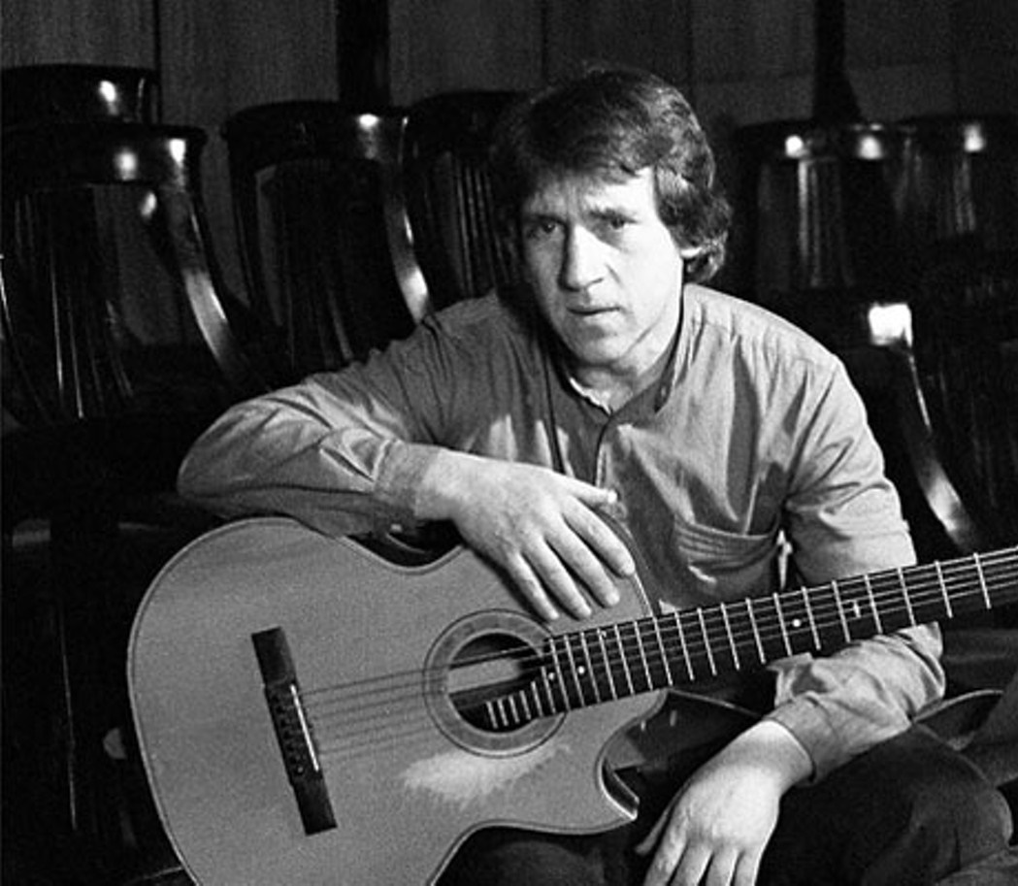
Культурное пространство
и повседневная жизнь
во второй половине 1960-х — первой половине 1980-х годов

Slide 7
Вопросы занятия
1
Повседневная жизнь в СССР.
2
Общественные настроения.
3
Диссидентское движение.
4
Развитие культуры и спорта.

Slide 8
1970-е годы стали самым благополучным периодом в истории СССР.

Slide 9
Москвичи
1970-х годов

Slide 10
Росло количество типового строительства.

Slide 12
Быт
1
2
3
В 1970-е годы массово раздавали земельные участки
Как правило, площадь участков равнялась шести соткам
Власти считали, что это повышает благосостояние населения

Slide 13
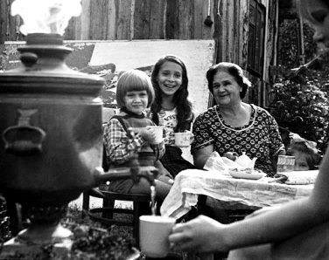
Дачники
На дачных участках выращивали овощи
и фрукты, предназначенные для личного потребления.

Slide 14
В конце 1960-х – начале 1970-х годов произошёл резкий скачок в автомобилестроении.

Slide 15
«Москвич-412»
в павильоне ВДНХ

Slide 16
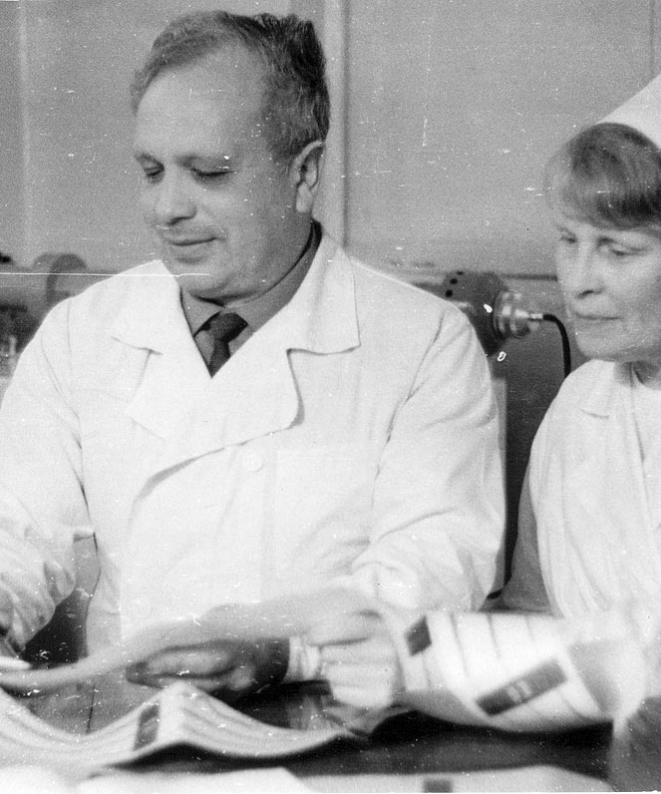
Из-за нехватки рабочих рук оплата неквалифицированного труда практически сравнялась с оплатой труда учителей, инженеров и врачей.
Это в значительной степени снижало мотивацию в работе последних.

Slide 17
Быт
1
2
3
Согласно партийной идеологии, советский народ являлся единой общностью, которая была воплощением социальной справедливости
Но на практике всё заметней становилась разница между жизнью разных групп населения
Не каждый житель
СССР имел доступ
к социальным
благам

Slide 18
На открытую критику партии никто не решался,
но люди всё чаще выражали скептицизм
по отношению
к официальной пропаганде.

Slide 19
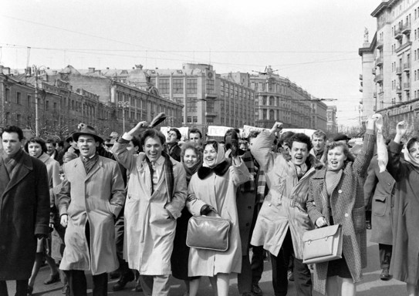
«Двоемыслие» —
состояние, когда человек внутренне
не был согласен с идеологией, но внешне выказывал ей одобрение.

Slide 20
Виктор Цой
в котельной

Slide 21
Дмитрий Сергеевич Лихачёв писал работы о значении влияния культурной среды на человека.

Slide 22
Развитие культуры
Не должно быть очернительства действительности
После прихода Брежнева
к власти в культуре решили продолжать линию «золотой середины»
Не должно быть излишней идеализации действительности

Slide 23
Развитие культуры
1
2
3
Региональные партийные руководители требовали давать отпор любым попыткам фальсификации истории, в частности критике Сталина
Они призывали не публиковать произведения, в которых искажалась действительность, проповедовались пессимизм и упаднические настроения
Примером такого произведения была повесть Александра Солженицына «Один день Ивана Денисовича»

Slide 24
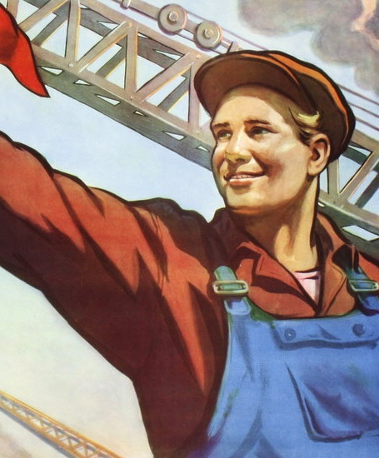
Отдел пропаганды ЦК КПСС утвердил «производственную» тематику
в литературе.
В таких произведениях все конфликты решались только после вмешательства партийных работников.

Slide 25
Развитие культуры
1
2
3
В СССР существовала практика государственного заказа на написание книг, постановку спектаклей, производство фильмов
Заранее обсуждался
сюжет, утверждались актёры на главные роли
Это в значительной степени тормозило развитие культуры
и вело её к застою

Slide 26
Развитие культуры
«Мелкотемье»
Обвинения художественных произведений идеологическими работниками
«Описание мелких страстишек»
«Псевдоноваторство»
«Подражательство буржуазному искусству»

Slide 27
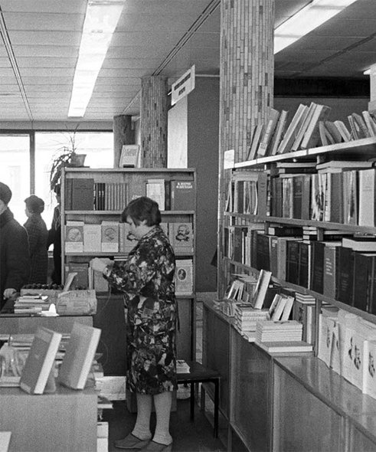
Ограничен был доступ советских людей
к зарубежным произведениям искусства.
Это объяснялось политической позицией авторов, негативно высказывавшихся
о советском руководстве.

Slide 28
Власти всячески пресекали любые проявления реформизма среди творческой интеллигенции
и молодёжи.

Slide 29
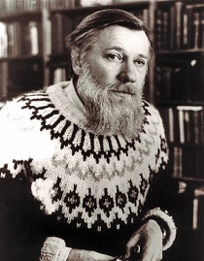
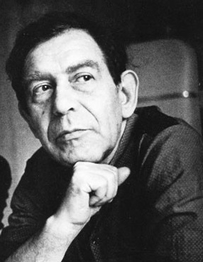
Андрей Синявский
Юлий Даниэль

Slide 30
Александр Солженицын

Slide 31
Владимир Максимов

Slide 32
Василий Аксёнов

Slide 33
Виктор Некрасов

Slide 34
Владимир Войнович

Slide 35
Иосиф Бродский

Slide 36
Андрей Тарковский

Slide 37
Юрий Любимов

Slide 38
Мстислав Ростропович
и Галина Вишневская

Slide 39
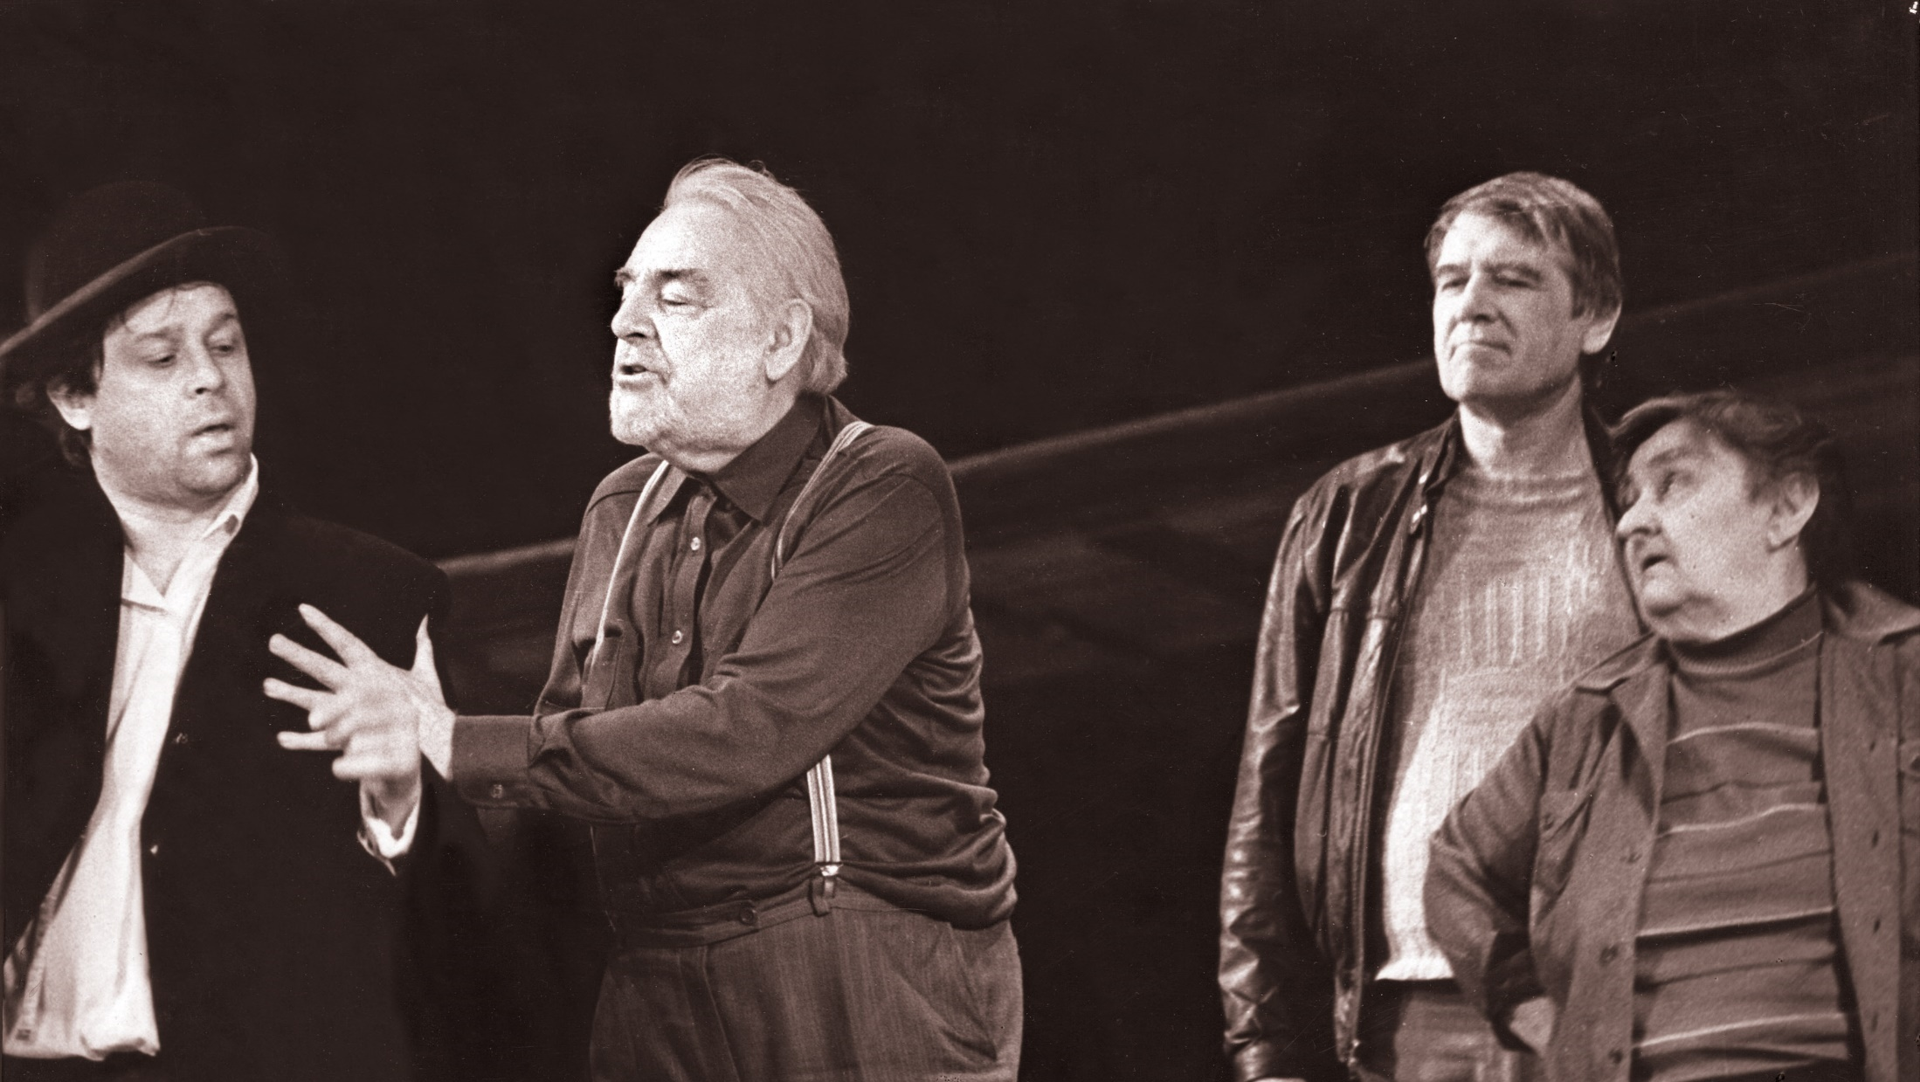
Многие писатели
и режиссёры продолжали отстаивать своё мнение.

Slide 40
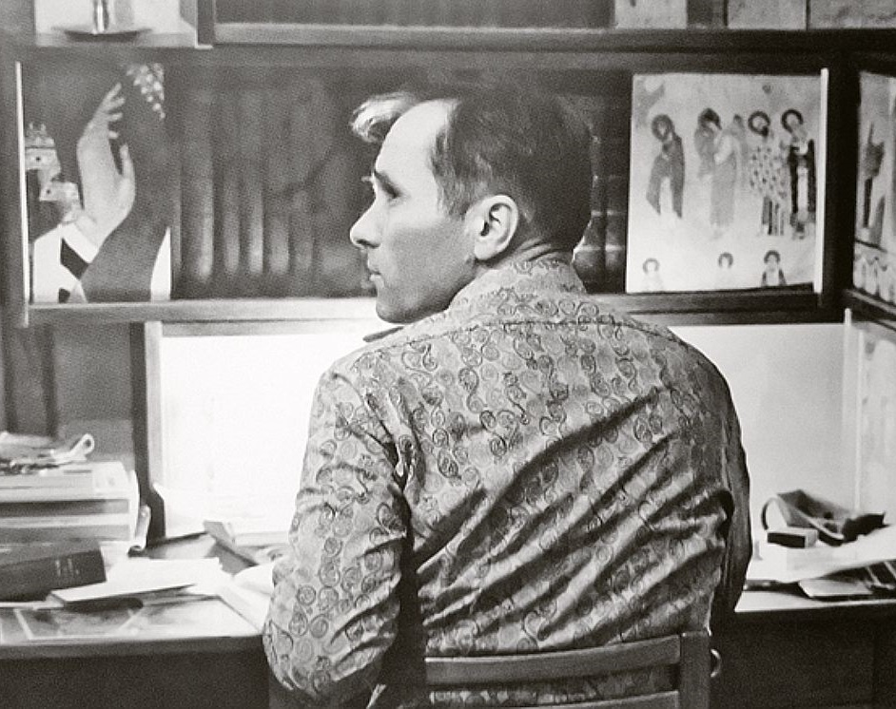
Литература
Фёдор Абрамов, Виктор Астафьев, Василий Белов, Валентин Распутин, Василий Шукшин описывали последствия коллективизации.

Slide 41
Георгий Товстоногов

Slide 42
Анатолий Эфрос

Slide 43
Марк Захаров

Slide 44
Олег Ефремов

Slide 45
Галина Волчек

Slide 46
Протестом против официальной идеологии и политики стала «магнитофонная революция».

Slide 47
«Магнитофонная революция»
1
2
3
Многие музыканты
не принимали официально объявленные в СССР ценности
Они создавали произведения, которые попадали под запрет,
но продолжали жить
на магнитофонных записях
Эти записи люди передавали друг другу
и обсуждали

Slide 48
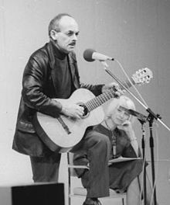
Одним из проявлений «магнитофонной революции» стала авторская песня.
Барды пели о насущных проблемах,
не боясь демонстрировать иронию
по отношению к советской действительности.

Slide 49
Владимир Высоцкий

Slide 50
Александр Галич

Slide 51
Юрий Визбор

Slide 52
Юлий Ким

Slide 53
Булат Окуджава

Slide 54
Обложка альбома «Abbey Road» группы «The Beatles»

Slide 55
Диссидентское движение
1
2
3
Неизбежным было появление активной оппозиции власти
В середине 1960-х годов возникло диссидентское движение
Оно объединяло правозащитные, национально-освободительные
и религиозные организации

Slide 56
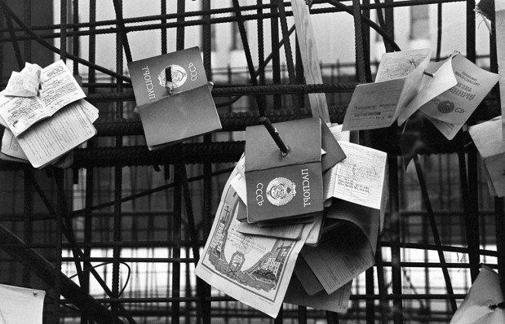
Диссидент —
человек, который отстаивает взгляды, несовпадающие с общепринятыми.

Slide 57
Диссидентское движение
Демонстрации
Формы деятельности диссидентов
Обращения к руководству партии
и в судебные инстанции

Slide 58
Диссидентское движение
Он заявил о недостаточной критике культа личности, осудил советскую бюрократию
Одним из первых диссидентов стал генерал-майор Пётр Григоренко
Григоренко уволили
из Академии Генштаба
и отправили на Дальний Восток
В 1964 году Григоренко был арестован

Slide 59
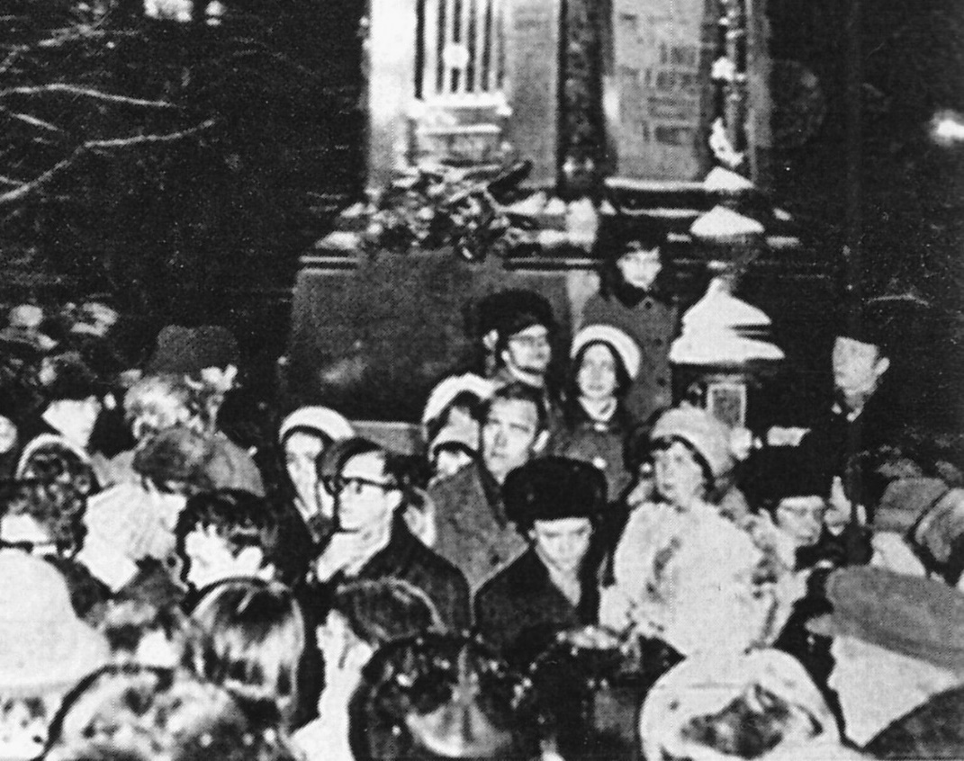
Диссидентское движение
5 декабря 1965 года в Москве на Пушкинской площади прошла демонстрация, люди вышли
с правозащитными лозунгами.

Slide 60
С 1968 года стала издаваться «Хроника текущих событий», в которой описывались факты, раскрывающие произвол властей.

Slide 61
Диссидентское движение
1
2
3
В 1969 году создали первую в СССР открытую общественную организацию – инициативную группу защиты прав человека
Лидером правозащитного движения был академик Андрей Дмитриевич Сахаров
К началу 1980 года арестовали практически всех лидеров подобных организаций

Slide 62
22 января 1969 года было совершено покушение на Брежнева.

Slide 63
Диссидентское движение
В 1975 году замполит корабля «Сторожевой» Валерий Саблин арестовал своего командира
Саблин направил корабль
в нейтральные воды, чтобы обратиться к руководству партии
«Граждане, Отечество в опасности! Его подтачивают казнокрадство и демагогия, показуха и ложь!»
В 1976 году Саблина расстреляли за измену Родине

Slide 64
Кадр из к/ф «Доживём до понедельника».
Режиссёр
С. Ростоцкий

Slide 65
Кадр из к/ф «Прошу слова».
Режиссёр
Г. Панфилов

Slide 66
Важной составляющей культуры стало авторское кино.

Slide 67
Андрей Тарковский

Slide 68
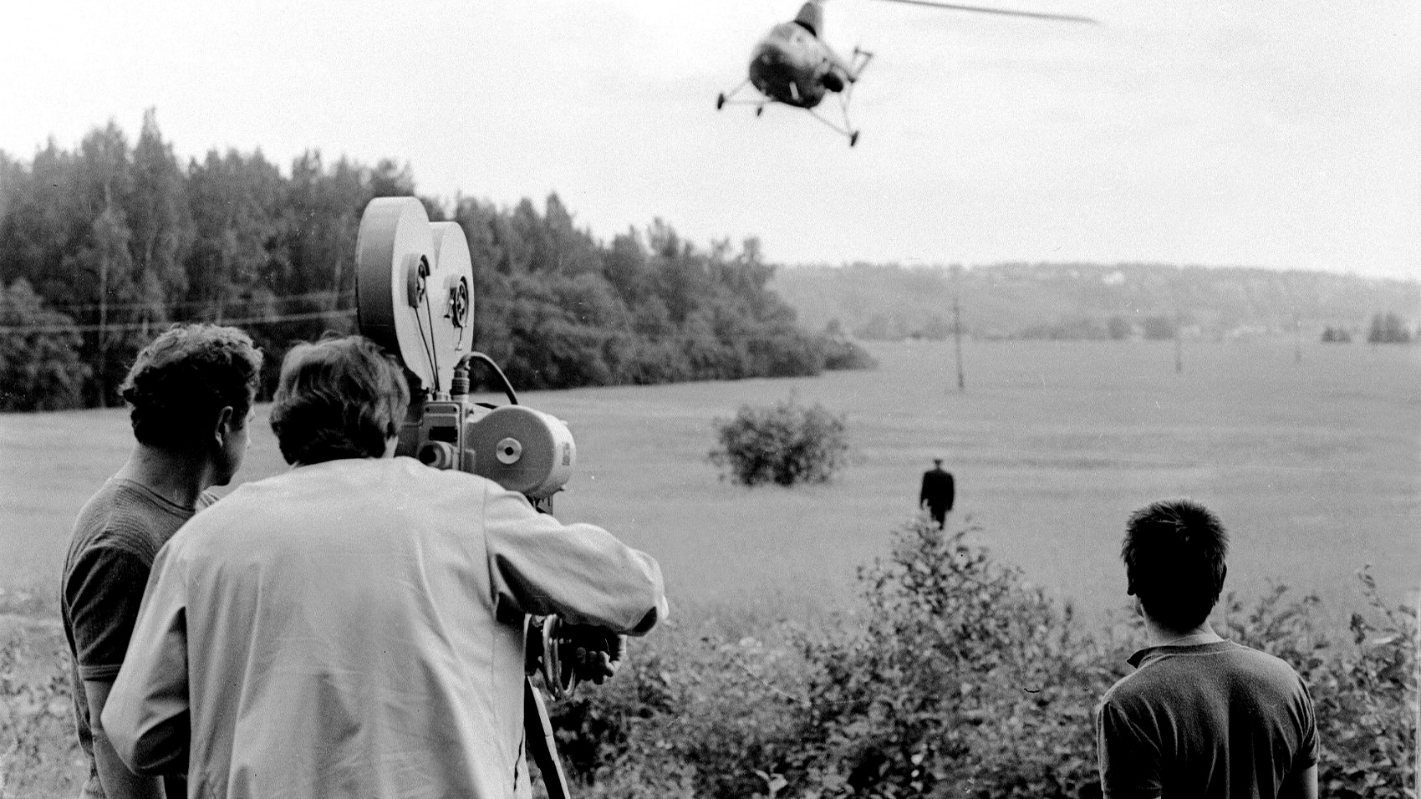
Автобиографичным был фильм Тарковского «Зеркало».

Slide 69
Кадр из к/ф «Зеркало».
Режиссёр
А. Тарковский

Slide 70
Сергей Бодарчук
Сергей Бондарчук в 1969 году получил премию «Оскар» за фильм «Война и мир».

Slide 71
Кадр из к/ф «Освобождение».
Режиссёр
Ю. Озеров

Slide 72
Эльдар Рязанов

Slide 73
Кадр из к/ф «Семнадцать мгновений весны».
Режиссёр
Т. Лиознова

Slide 74
Кадр из к/ф «Место встречи изменить нельзя».
Режиссёр
С. Говорухин

Slide 75
Важной составляющей жизни советского общества стал спорт. Здесь были достигнуты новые мировые успехи.

Slide 76
Александр Медведь

Slide 77
Сборная СССР
по баскетболу

Slide 78
Всемирную известность получила сборная по хоккею после двух суперсерий со сборной Канады.

Slide 79
Всеволод Бобров с игроками сборной

Slide 80
Анатолий Тарасов
с игроками сборной

Slide 81
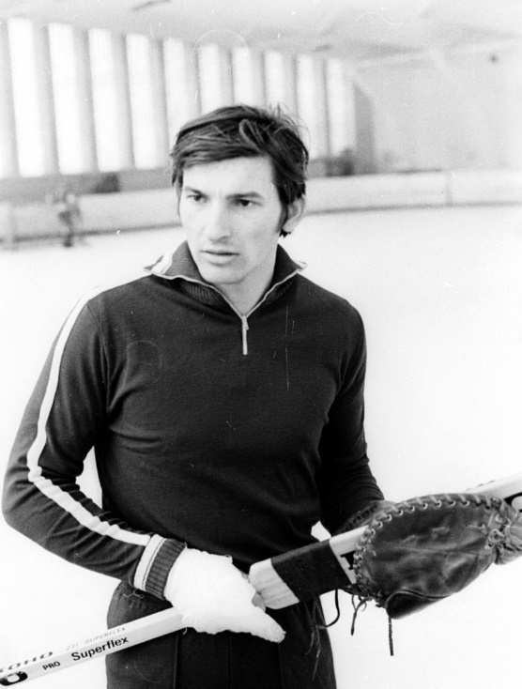
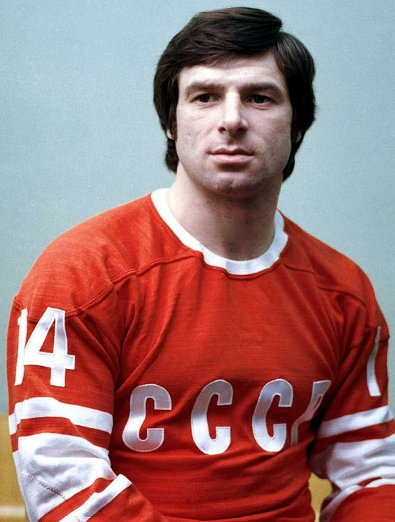
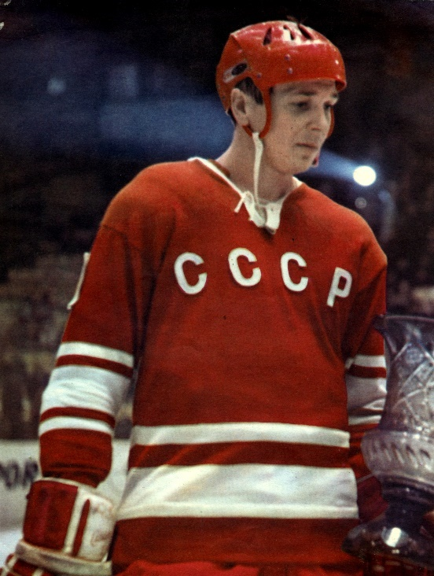
Владислав Третьяк
Валерий Харламов
Александр Мальцев

Slide 82
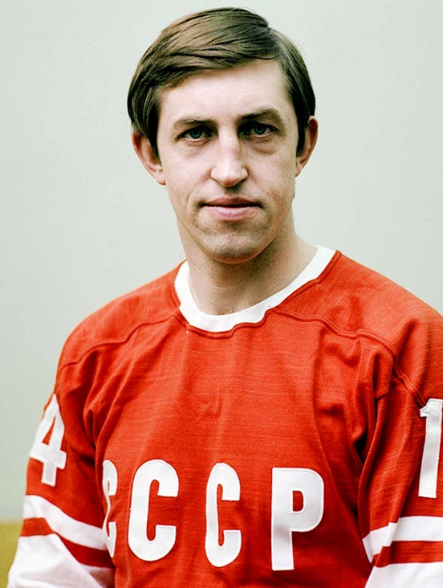
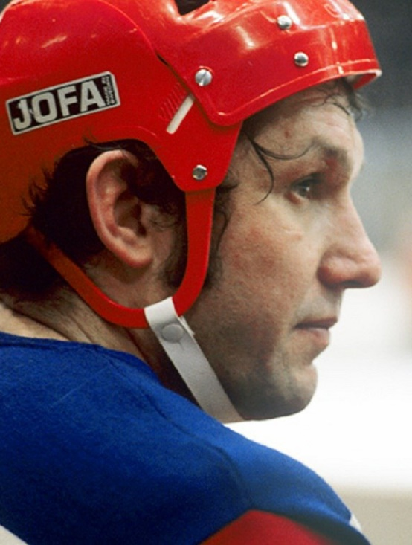
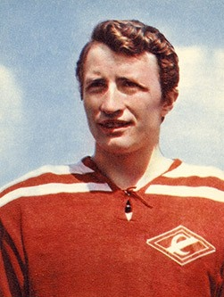
Борис Михайлов
Александр Рагулин
Александр Якушев

Slide 83
Людмила Белоусова
и Олег Протопопов

Slide 84
Ирина Роднина
и Александр Зайцев

Slide 85
Людмила Пахомова
и Александр Горшков

Slide 86
Спорт
Тигран Петросян
Борис Спасский
Чемпионы мира
по шахматам
Анатолий Карпов
Гарри Каспаров

Slide 87
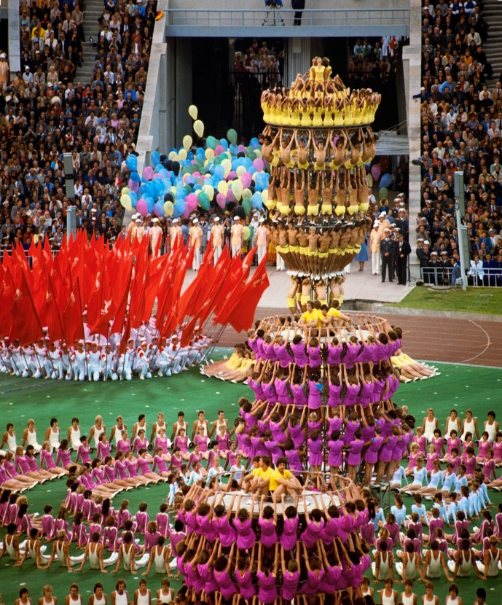
Настоящим событием в мире спорта стала Олимпиада 1980 года, прошедшая
в Москве.
Это были первые игры, которые проводились в Восточной Европе.

Slide 89
50 государств бойкотировали участие в Олимпиаде из-за ввода советских войск
в Афганистан.

Slide 90
Владимир Сальников

Slide 91
Культурное пространство и повседневная жизнь
во второй половине 1960-х — первой половине 1980-х годов
1
1970-е годы стали самым благополучным периодом в истории СССР.
2
После прихода Брежнева к власти в культуре продолжали линию «золотой середины».
3
Отдел пропаганды ЦК КПСС утвердил «производственную» тематику в литературе.

Slide 92
Культурное пространство и повседневная жизнь
во второй половине 1960-х — первой половине 1980-х годов
4
Протестом против официальной идеологии
и политики стала «магнитофонная революция».
5
В середине 1960-х годов возникло диссидентское движение.
6
Больших успехов в 1960–1980-е годы добились советские спортсмены.

